Slide 1
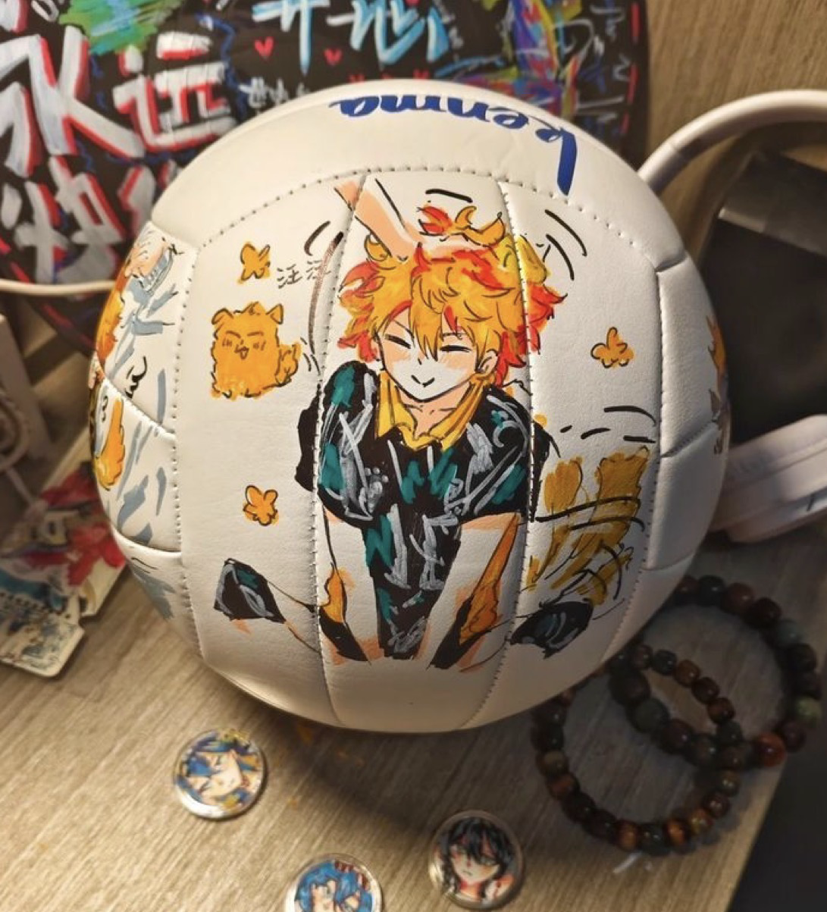
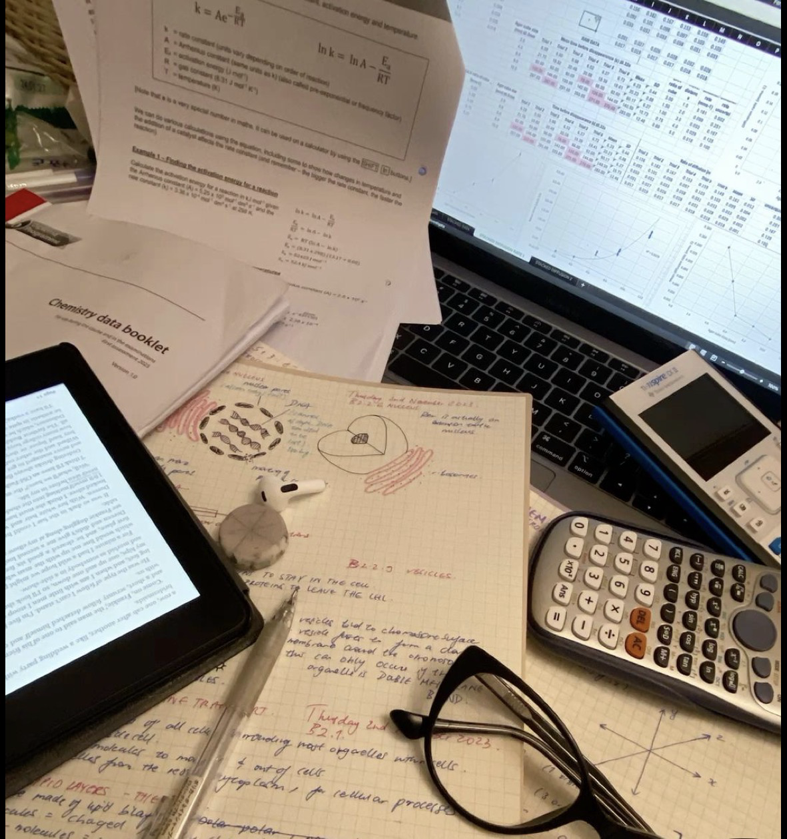
Que quiero ser en 1 año
Seguir siendo jugadora de volibol y pasar a segundo de secundaria en INEI

Slide 2
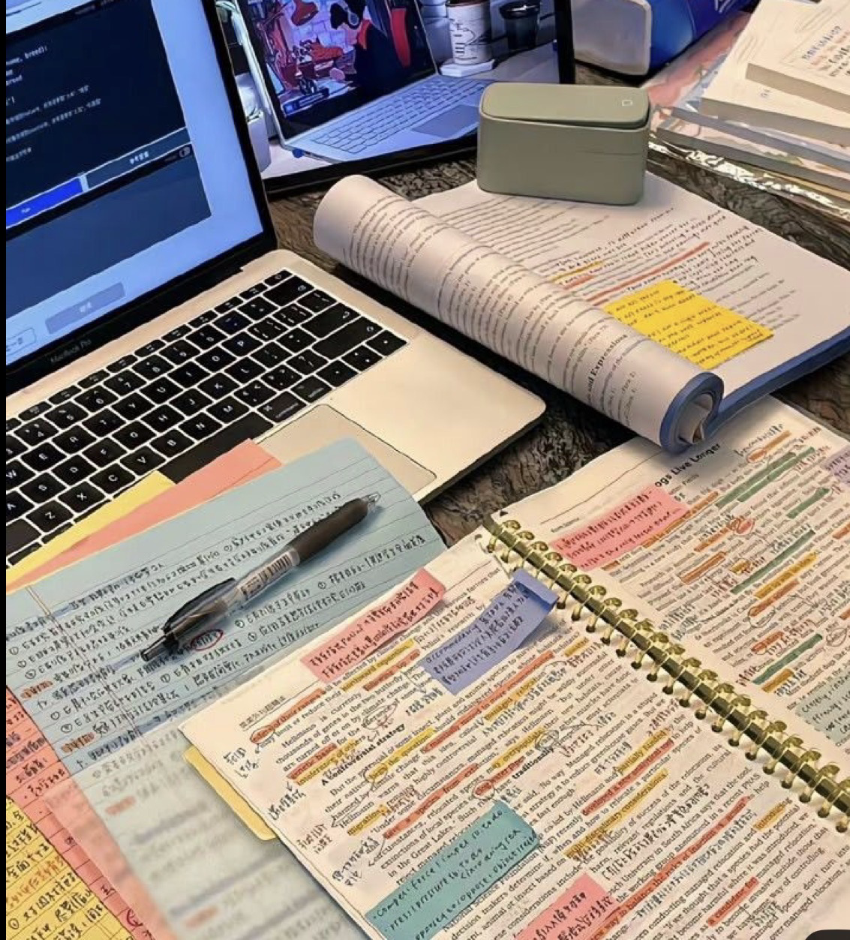
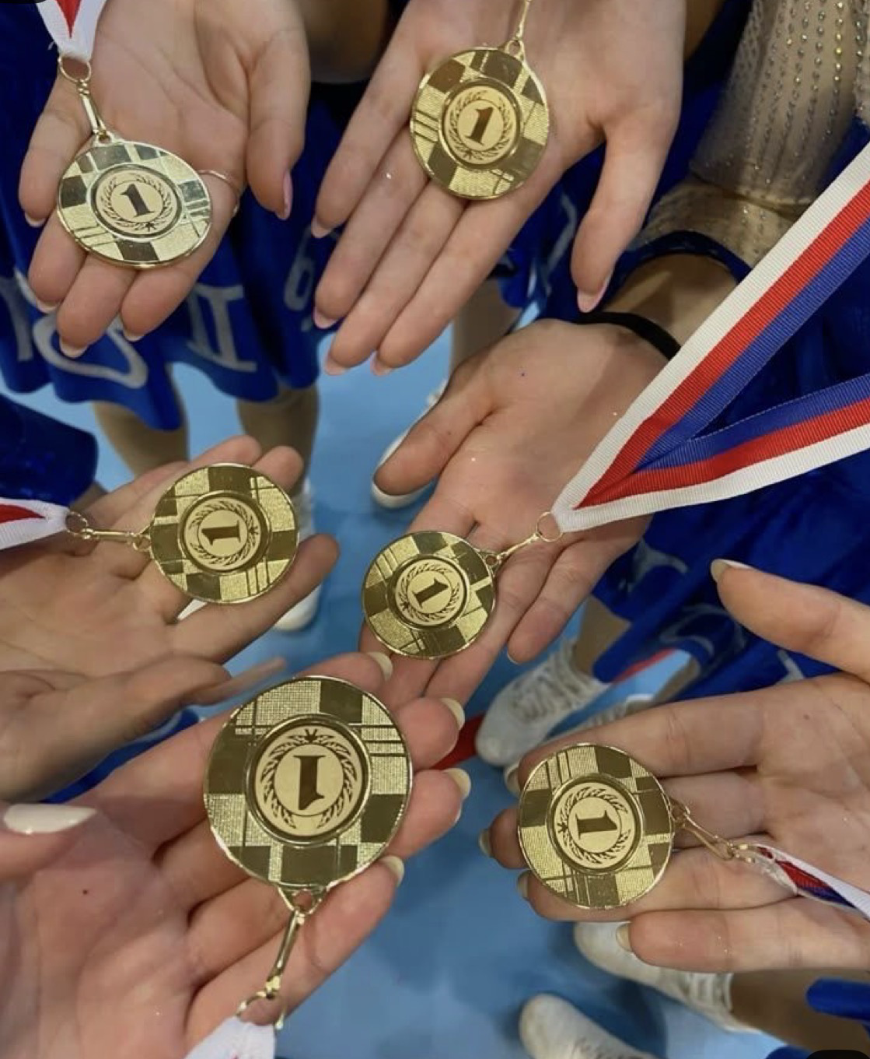
Como quiero se en 5 años
Seguiría en INEI en prepa y estando en volibol y también quisiera ganar un torneo

Slide 3
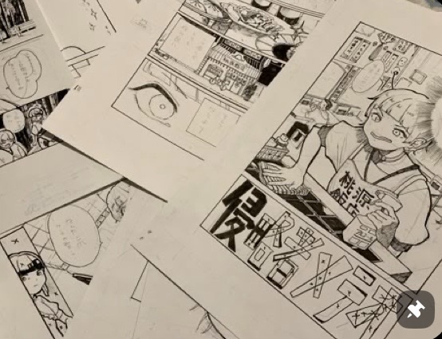
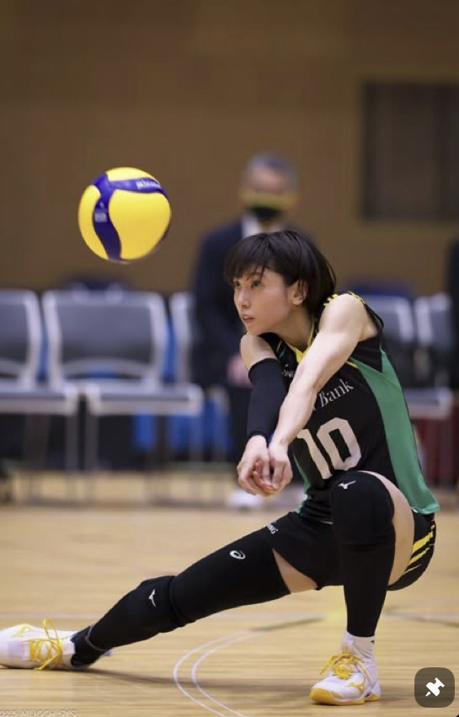
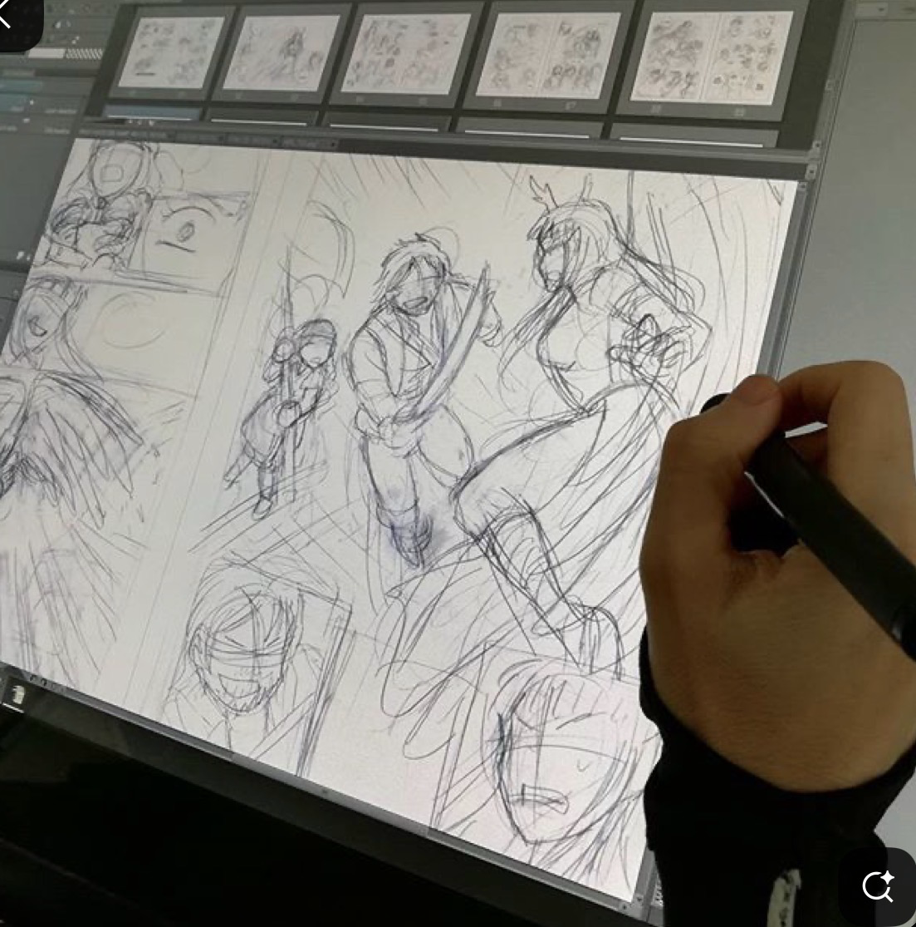
Como quiero ser en 10 años
Estaría trabajando como diseñadora gráfica y seguiría practicando volibol

